Slide 1
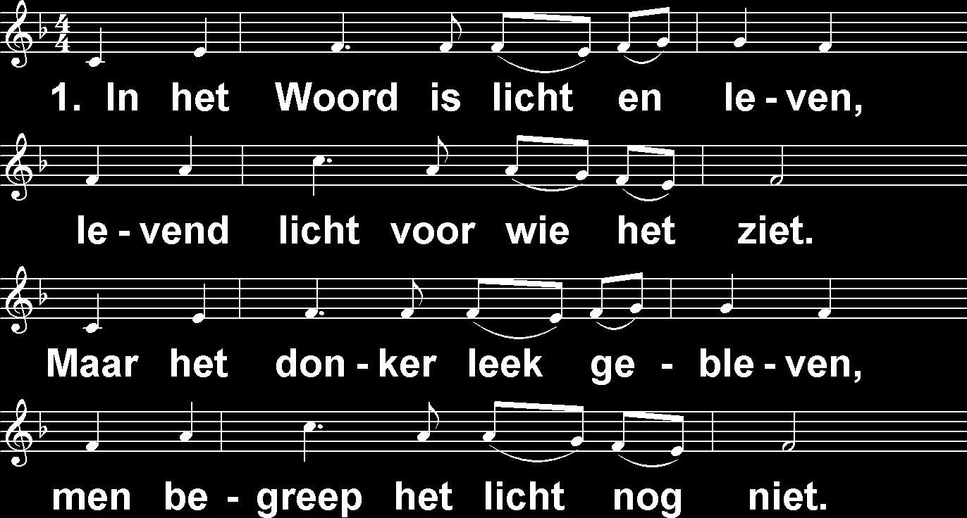
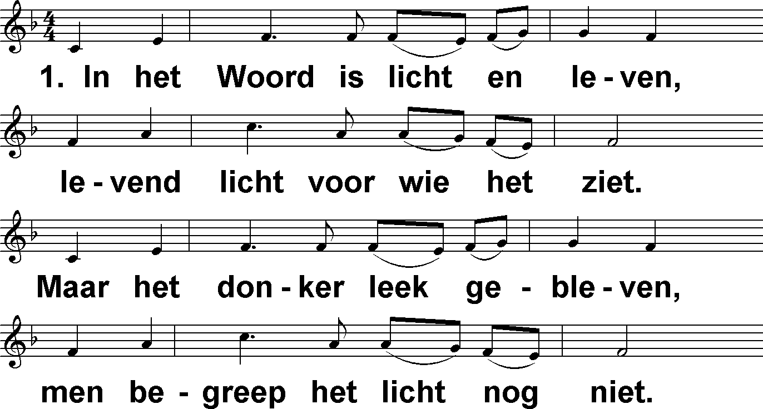
In het Woord is licht en leven (DbdB) t. J.P. Kuijper; m. H.J. Gauntlett

Slide 2
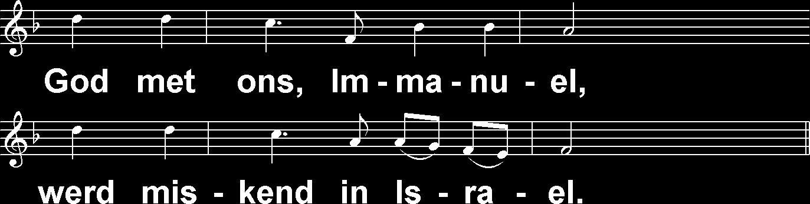
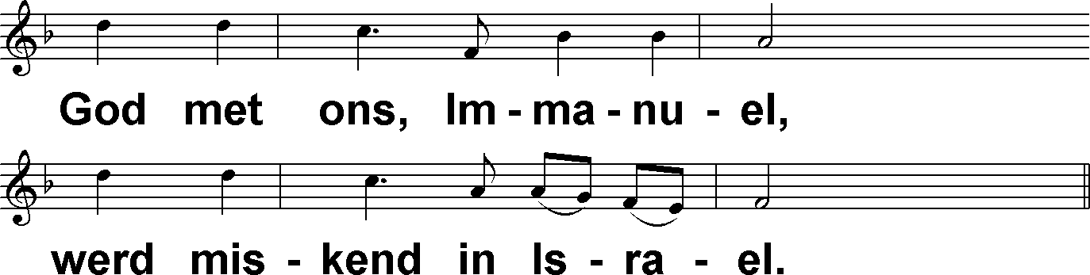
In het Woord is licht en leven (DbdB) t. J.P. Kuijper; m. H.J. Gauntlett

Slide 3
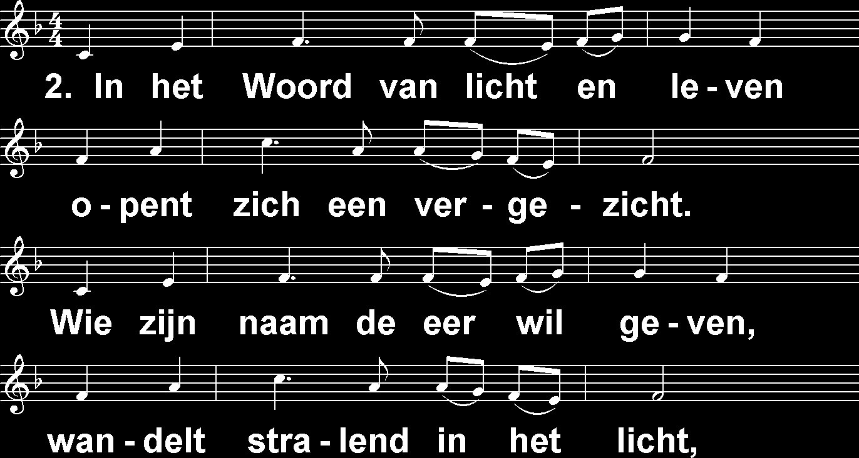
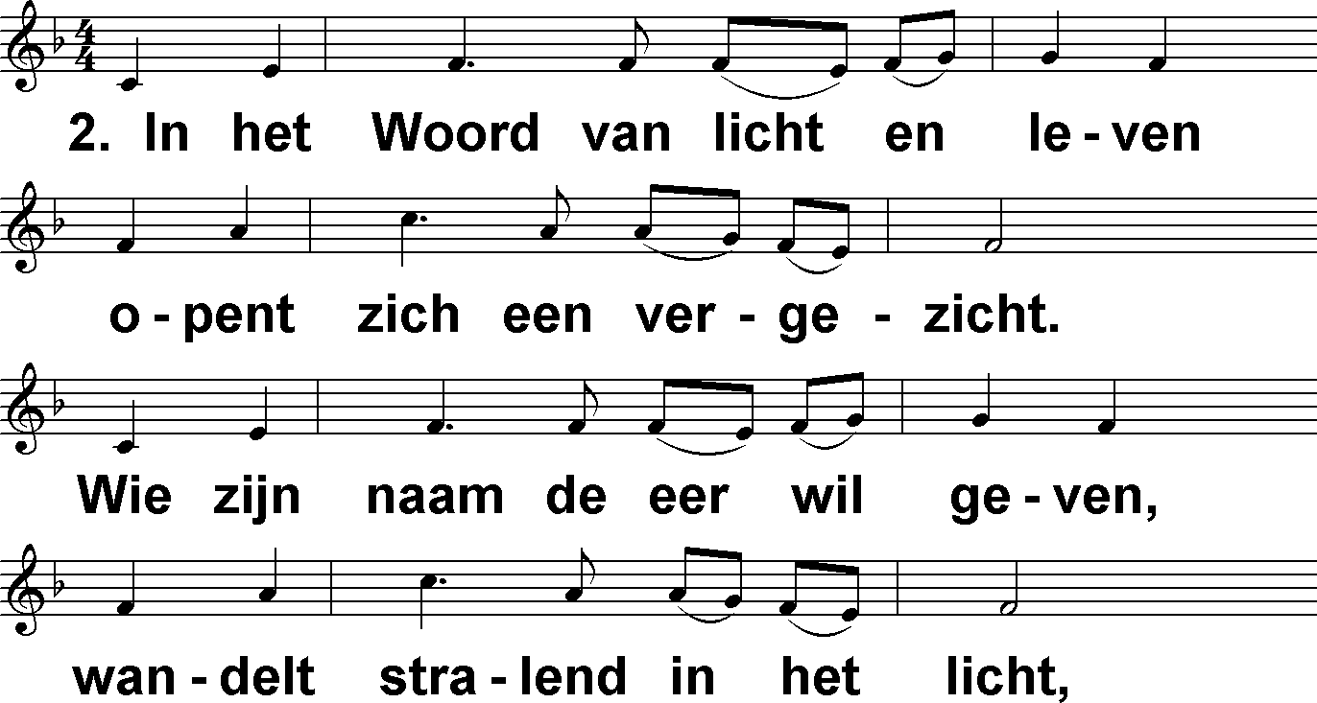
In het Woord is licht en leven (DbdB) t. J.P. Kuijper; m. H.J. Gauntlett

Slide 4
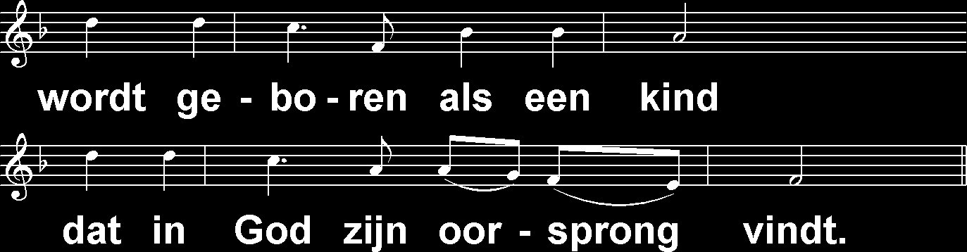
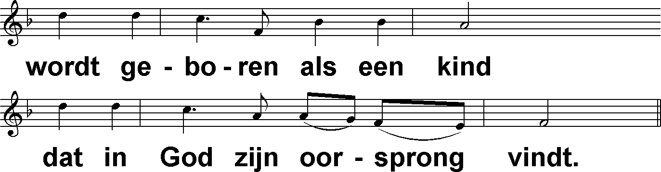
In het Woord is licht en leven (DbdB) t. J.P. Kuijper; m. H.J. Gauntlett

Slide 5
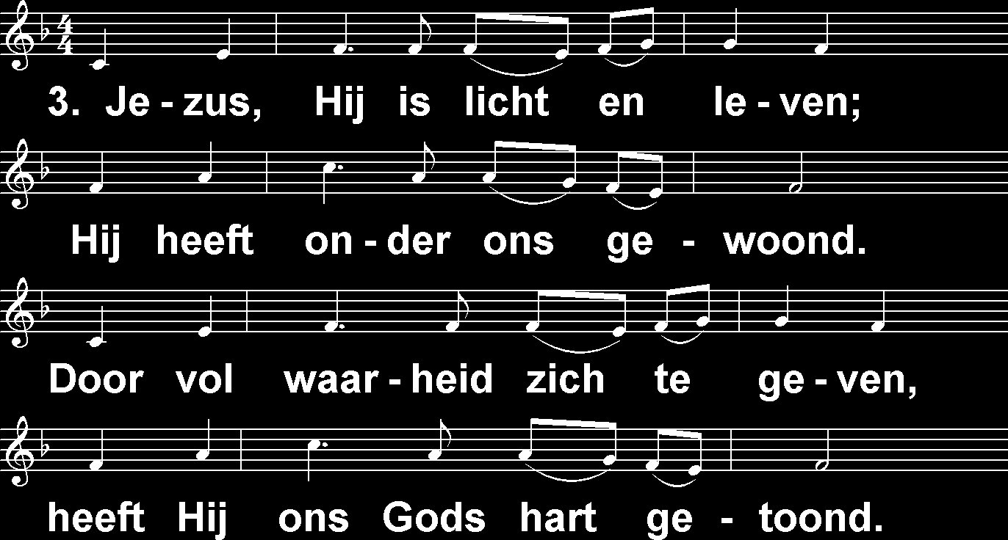
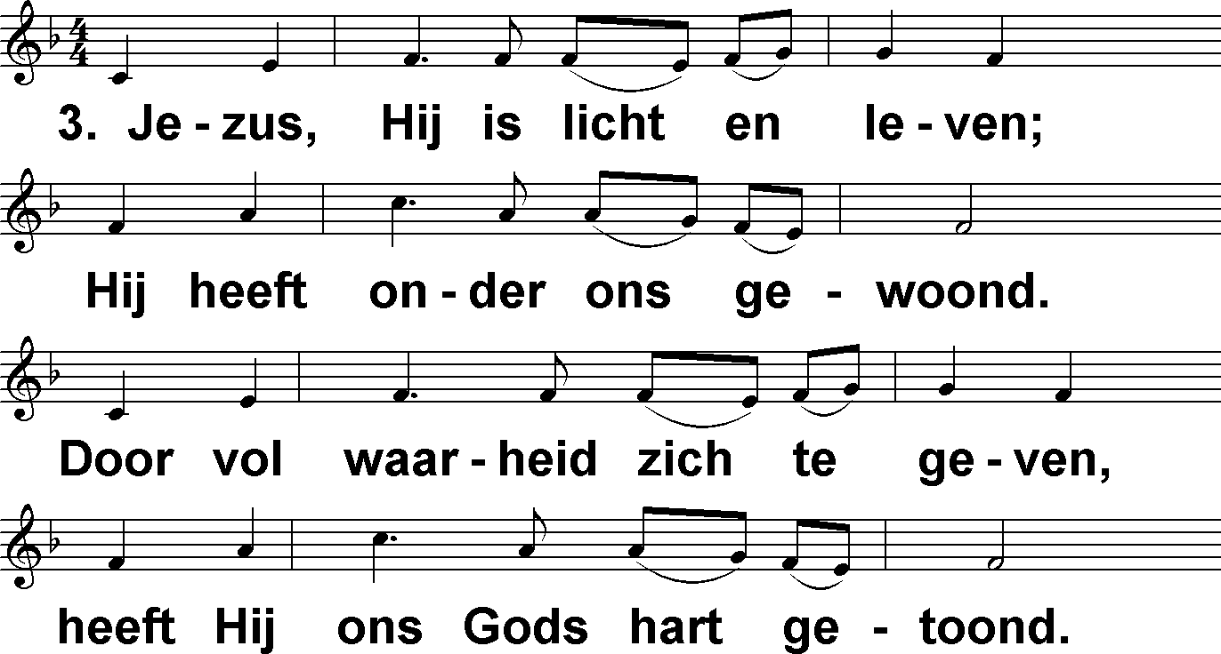
In het Woord is licht en leven (DbdB) t. J.P. Kuijper; m. H.J. Gauntlett

Slide 6
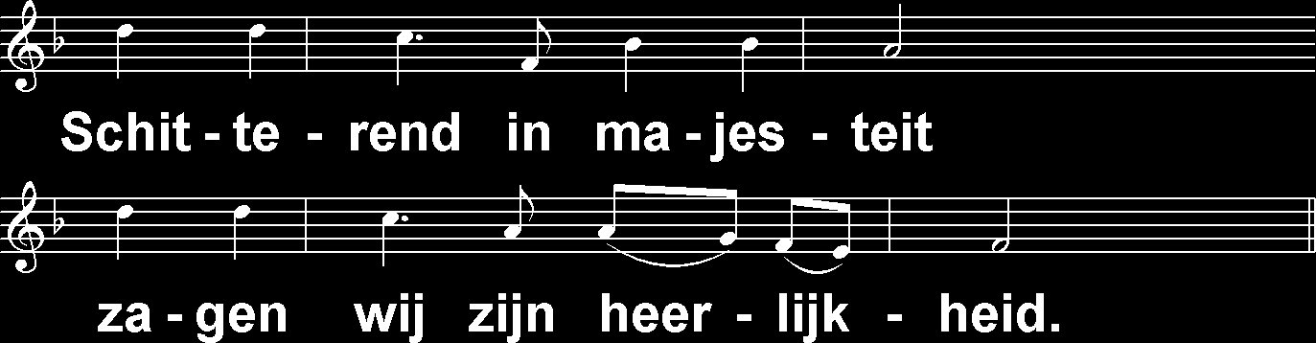
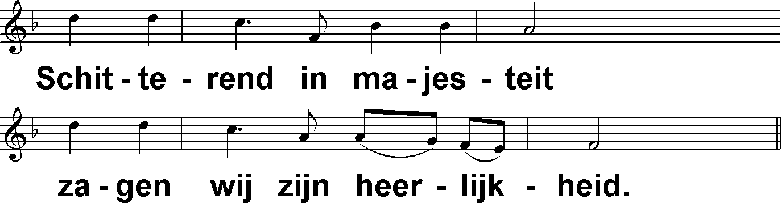
In het Woord is licht en leven (DbdB) t. J.P. Kuijper; m. H.J. Gauntlett

Slide 7
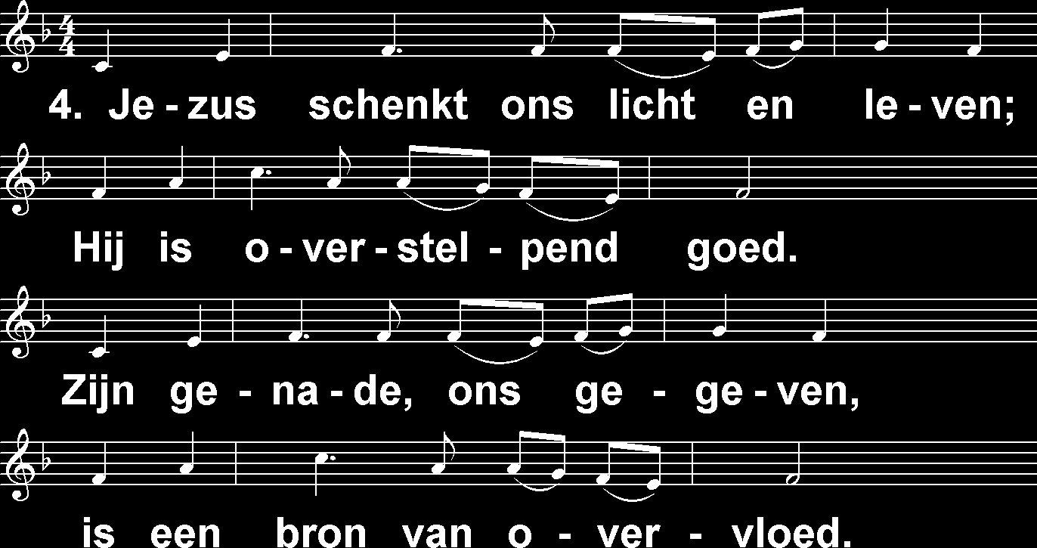
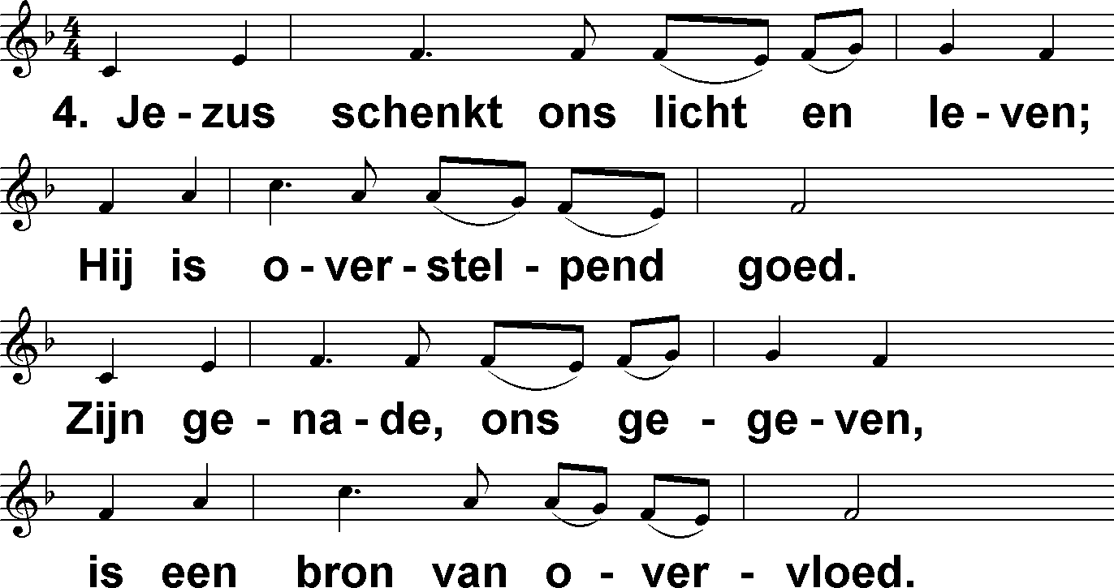
In het Woord is licht en leven (DbdB) t. J.P. Kuijper; m. H.J. Gauntlett

Slide 8
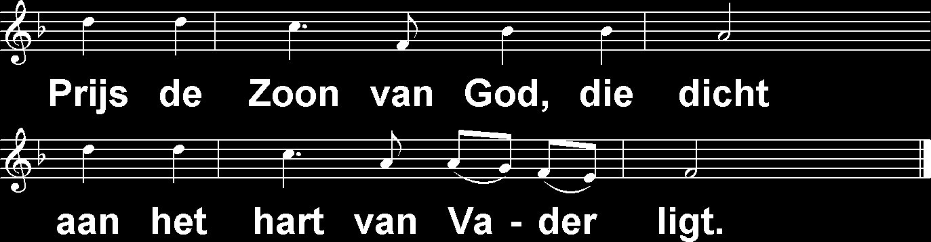
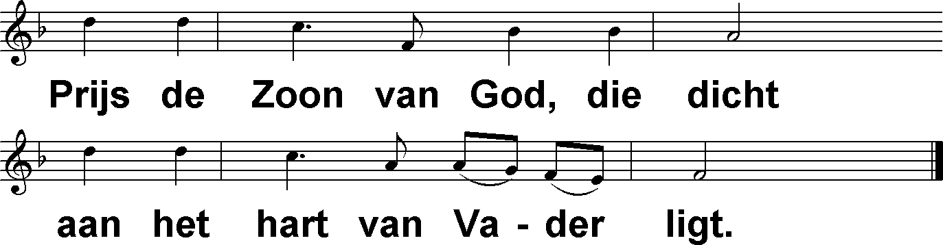
In het Woord is licht en leven (DbdB) t. J.P. Kuijper; m. H.J. Gauntlett

